Slide 1
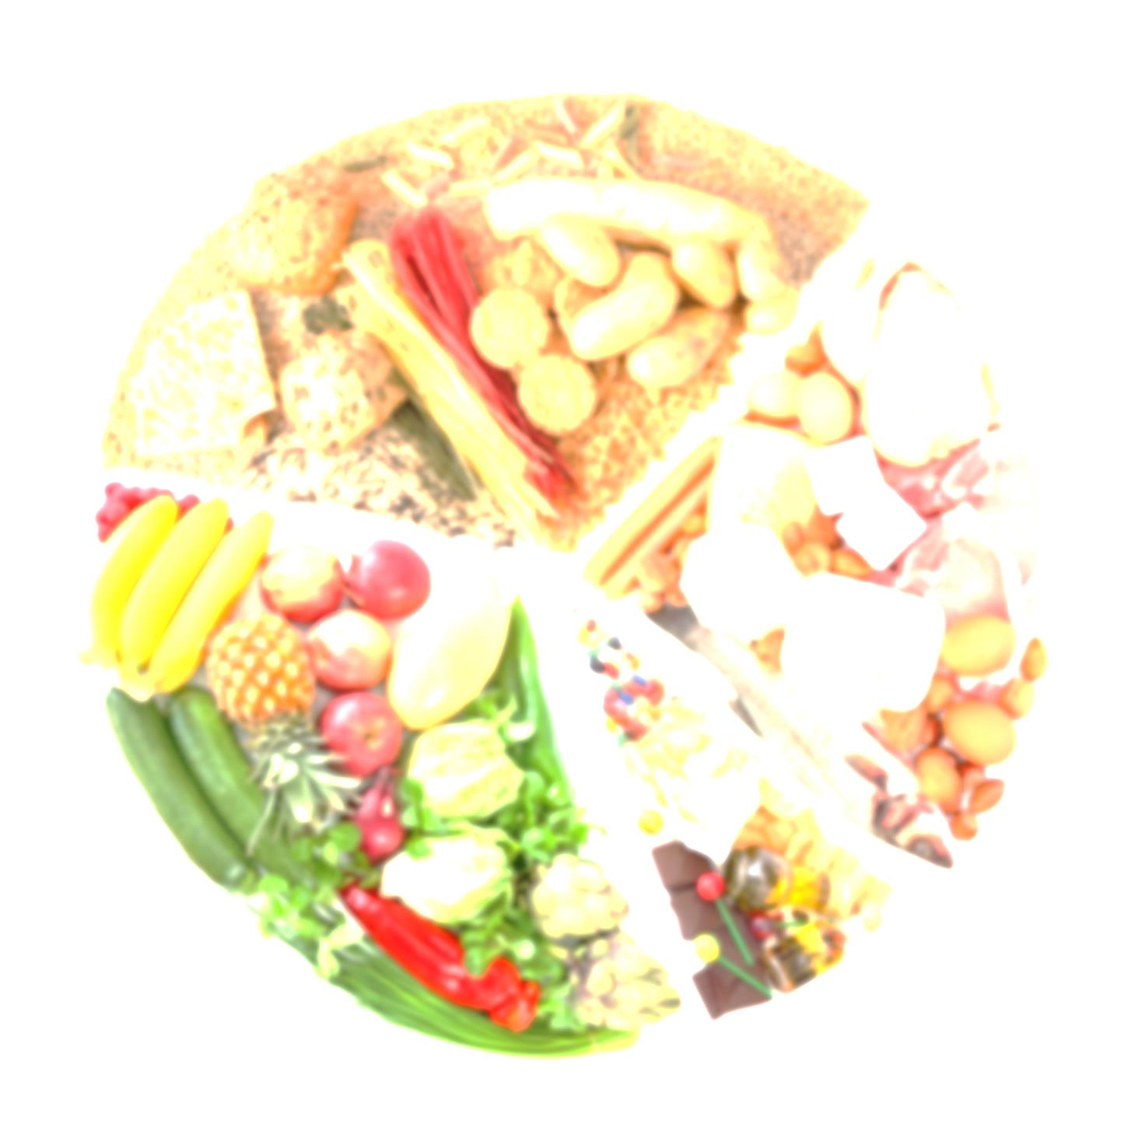
кулинария
Человек живет не тем, что съедает, а тем, что переваривает. Это одинаково справедливо относится как к уму, так и к телу.
Бенджамин Франклин

Slide 2
Пищевая пирамида

Slide 3
Работа с учебником заполните таблицу страница 165 -166
Питательное вещество | Значение для организма человека | Продукты

Slide 4
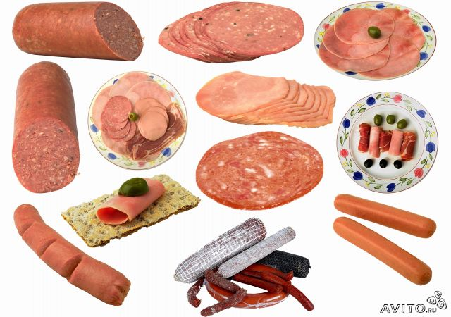
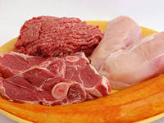
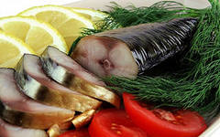
Белки
служат материалом для построения клеток, тканей и органов, образования ферментов и большинства гормонов, гемоглобина и других соединений;
формируют соединения, обеспечивающие иммунитет к инфекциям;
участвуют в процессе усвоения жиров, углеводов, минеральных веществ и витаминов.

Slide 5
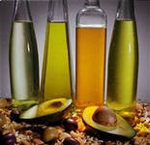
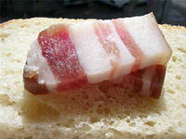
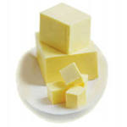
Жиры
1.Участвуют в качестве структурных элементов клеточных мембран. 2. Входят в состав соединительной ткани и оболочек нервных волокон. 3. Влияют на обмен холестерина, стимулируя его окисление и выделение из организма, а также образуя с ним эфиры, которые на выпадают из раствора. 4. Оказывают нормализующее действие на стенки кровеносных сосудов, повышая их эластичность и укрепляя их. 5. Участвуют в обмене витаминов группы В. 6. Стимулируют защитные механизмы организма (повышают устойчивость к инфекционным заболеваниям и действию радиации). 7. Обладают липотропным действием, т.е. предотвращают ожирение печени. 8. Имеют значение в профилактике и лечении заболеваний сердечно-сосудистой системы.

Slide 6
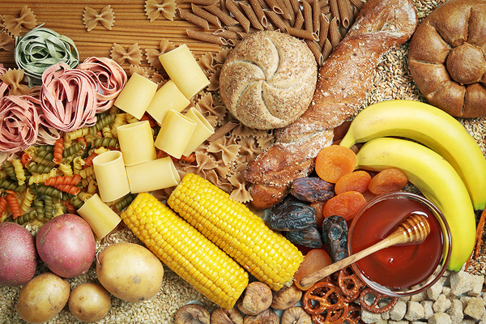
Углеводы
Необходимы для нормального обмена белков и жиров в организме человека. В комплексе с белками они образуют некоторые гормоны и ферменты, секреты слюнных и других образующих слизь желез, а также другие важные соединения.
Являются необходимыми компонентами питания, имеющими для организма важное энергетическое значение. За счет углеводов организм получает около 56% необходимой энергии, остальная ее часть обеспечивается за счет белков и жиров. Углеводы, в зависимости от сложности строения, подразделяются на простые и сложные.

Slide 7
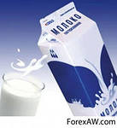
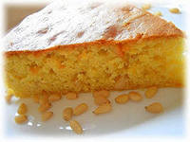
Глюкоза — главный поставщик энергии для мозга. Она содержится в плодах и ягодах и необходима для снабжения энергией и образования в печени гликогена.
Фруктоза почти не требует для своего усвоения гормона инсулина, что позволяет рекомендовать ее источники при сахарном диабете, но в ограниченном количестве. Основными поставщиками сахарозы служат сахар, кондитерские изделия, варенье, мороженое, сладкие напитки, а также некоторые овощи и фрукты: свекла, морковь, персики, сладкая слива и другие. В кишечнике сахароза расщепляется на глюкозу и фруктозу.
Лактоза содержится в молочных продуктах. При врожденном или приобретенном (чаще всего в результате заболеваний кишечника) недостатке фермента лактозы в кишечнике нарушается распад лактозы на глюкозу и галактозу и возникает непереносимость молочных продуктов.
В кисломолочных продуктах лактозы меньше, чем в молоке, так как при сквашивании молока из лактозы образуется молочная кислота.

Slide 8
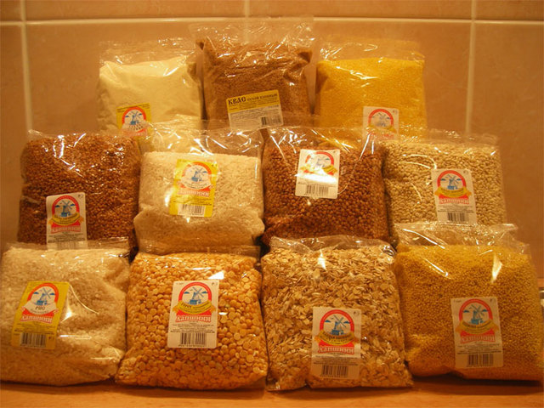
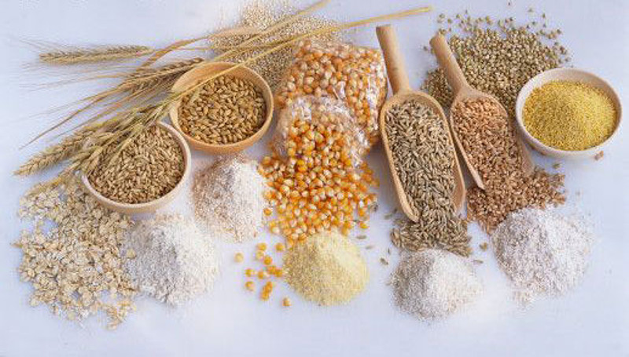
Крахмал составляет 80% и более от всех углеводов в питании человека. Его источниками являются мука, крупы, макаронные изделия, хлеб, бобовые и картофель.
Крахмал относительно медленно переваривается, расщепляясь до глюкозы. Легче и быстрее переваривается крахмал из риса и манной крупы, чем из пшена, гречневой, перловой и ячневой круп, из картофеля и хлеба.
Сложный углевод клетчатка не переваривается в организме человека, но стимулирует работу кишечника, создает условия для развития полезных бактерий. В продуктах питания она должна присутствовать обязательно (содержится в овощах, фруктах, пшеничных отрубях).

Slide 9
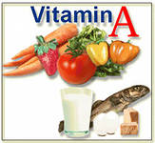
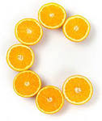
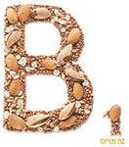
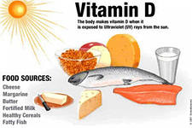
Витамины
Группа витаминов | Влияние на организм | продукты
А | Способствует росту, развитию, улучшает зрение | Овощи, яйца, сливочное масло, молоко
Б | Улучшает пищеварение, состояние кожи, зрение, | Молоко, крупы, кисломолочные продукты, мясо, орехи
С | Укрепляет иммунитет | Фрукты, ягоды, свежие овощи, зелень
Д | Укрепляет кости, способствует хорошему самочувствию | Сливочное масло, яйца, молоко, рыба, печень рыбы
Е | Улучшает обмен веществ в организме | Растительное масло, орехи, хлеб, крупы

Slide 10
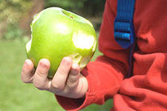
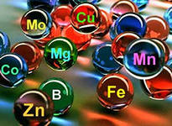
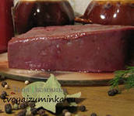
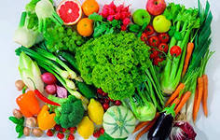
Минералы
Минеральные вещества | Влияние на организм | Продукты
Железо | Участвует в процессе кроветворения | Печень, поч5ки, белые грибы, персики, абрикосы, картофель
Магний | Повышает активность углеводного обмена | Крупы, капуста, горох, абрикосы
Калий и натрий | Поддерживают солевой состав крови и работу сердца | Абрикосы, сушеные персики, черная смородина, грецкий орех, дыня, петрушка
Кальций и фосфор | Образование костной и зубной тканей | Молочные продукты, фасоль, грецкий орех, курага, крупы, изюм
Йод | Регулирует работу щитовидной железы. | Морская рыба, водоросли, кисломолочные продукты
Микроэлементы | Участвуют в кроветворении | Пища животного и растительного происхождения

Slide 11
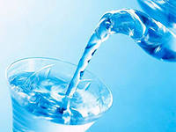
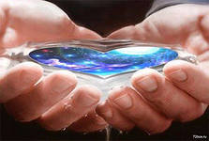
Вода
70 % организма человека
Усвоение пищевых веществ происходит только в водной среде
Входит в состав всех органов и тканей
Суточная норма 2 – 2,5 литра

Slide 12
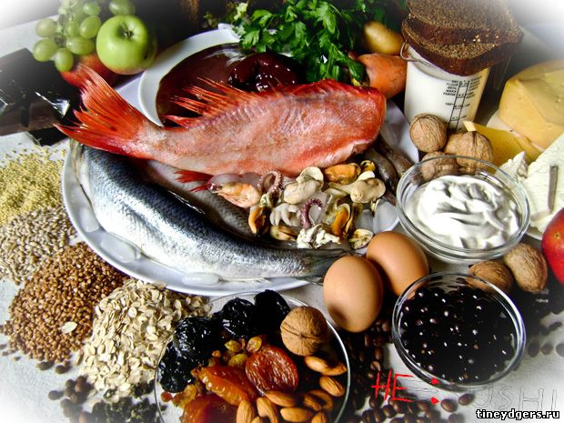
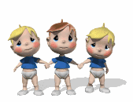
Рефлексия

Slide 13
Белки содержатся в следующих продуктах
Мясные продукты
Рыба
Молочные продукты

Slide 14
Какими по свойствам бывают жиры?
Твердые (сливочное масло)
Жидкие (растительные масла)

Slide 15
В каком продукте содержатся почти все необходимые для человека минералы?
В абрикосах (кураге, урюке)

Slide 16
За счет каких питательных веществ организм человека получает энергию?
Углеводы и жиры

Slide 17
Какая группа витаминов укрепляет иммунитет?
Группа витамина С

Slide 18
Суточная норма потребления воды для человека
2 – 2,5 литра

Slide 19
Домашнее задание
Найти пословицы и поговорки о полезности продуктов
Подготовить информацию об овощах, выращиваемых в Республике Коми

